Slide 1


Slide 2
Федеральный закон от 29.12.2012 N 273-ФЗ «Об образовании в Российской Федерации».
Приказ Минобрнауки России от 9 января 2014 г. N 2 «Об утверждении Порядка применения организациями, осуществляющими образовательную деятельность, электронного обучения, дистанционных образовательных технологий при реализации образовательных программ»
Федеральная целевая программа развития образования на 2011 – 2015 годы
Федеральные государственные стандарты нового поколения

Slide 3
ФГОС:
Информационно-образовательная среда образовательного учреждения включает: комплекс информационных образовательных ресурсов, в том числе цифровые образовательные ресурсы, совокупность технологических средств информационных и коммуникационных технологий: компьютеры, иное ИКТ оборудование, коммуникационные каналы, систему современных педагогических технологий, обеспечивающих обучение в современной информационно-образовательной среде.

Slide 4
ГОСТ 7.60-90 СИБИД. Издания. Основные виды. Термины и определения
ГОСТ 7.83-2001 Электронные издания. Основные виды и выходные сведения
ГОСТ Р 52653-2006 Информационно-коммуникационные термины в образовании. Термины и определения
ГОСТ Р 52657-2006 Информационно-коммуникационные термины в образовании. Образовательные интернет-порталы федерального уровня. Рубрикация информационных ресурсов
ГОСТ Р 53620-2009 Информационно-коммуникационные технологии в образовании. Электронные образовательные ресурсы. Общие положения

Slide 5
ЭОР (ГОСТ Р 53620-2009)
основополагающий компонент ИОС, который в сочетании с системами обучения и управления образовательным контентом позволяет эффективно реализовать организацию:
самостоятельной учебно-познавательной деятельности учащихся;
индивидуальной образовательной поддержки учебной деятельности каждого учащегося преподавателем;
организацию групповой учебной деятельности с применением средств информационно-коммуникационных технологий.

Slide 6
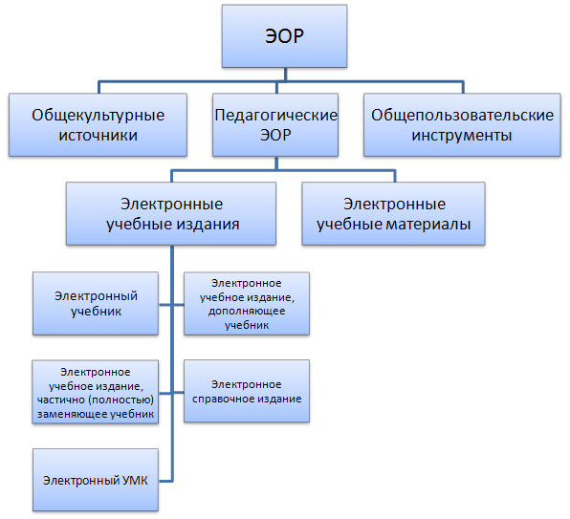

Slide 7
Электронные учебники
Электронный учебник (ЭУ) – учебное электронное издание, содержащее системное и полное изложение учебного предмета в соответствии с программой, поддерживающее основные звенья дидактического цикла процесса обучения, являющееся важным компонентом индивидуализированной активно-деятельностной образовательной среды, официально допущенное в качестве данного вида издания.

Slide 8
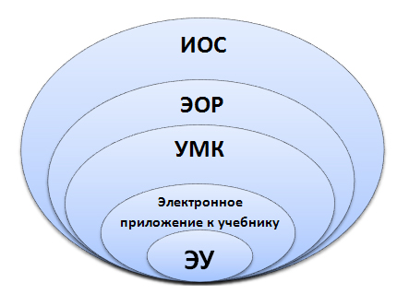
Электронный контент в составе ИОС

Slide 9
Мероприятие «Создание и обеспечение функционирования единой региональной сети электронных библиотек системы образования Владимирской области»
(ГП Владимирской области «Информационное общество (2014-2020 годы)»
Предоставить муниципальным органам управления
образованием и образовательным учреждениям
возможности:
Обеспечить доступность электронных учебников с персональных устройств учащихся региона.
Приобретать и распределять электронные учебники внутри региона, муниципалитета.
Управлять циклом жизни электронного учебника.

Slide 10
Преимущества для муниципалитетов
Простота заказа и получения электронных учебников.
Централизация заявок на электронные учебники
Автоматизированная система отчетности об использовании учебников,
Программа повышения квалификации преподавателей по работе с электронными учебниками, в том числе в дистанционном режиме.
Возможность организации собственного фонда электронного контента, созданного преподавателями.
Эффективный расход бюджета на учебные материалы.
Книги не теряются, не изнашиваются и всегда вовремя «возвращаются» в библиотеку

Slide 11
Преимущества для муниципалитетов
Создание муниципального фонда электронного контента для всех образовательных программ.
Перераспределение свободных лицензий на контент между школами и библиотеками для эффективного использования финансовых ресурсов.
Автоматизированная система отчетности по использованию электронных учебников.
Управление сроками лицензий для пользователей, поэкземплярный учет.
Эффективный расход бюджета на учебные материалы.
Нет неиспользуемых, «ненужных» учебников.
Нет невозвращенных или утерянных книг.

Slide 12
Преимущества для школ
Использование в учебном процессе любых устройств для доступа к электронным учебникам, в том числе при реализации дистанционного обучения.
Работа с учебными материалами в автономном режиме.
Отчетные формы по использованию электронных учебников.
Добавление ссылок, заметок, комментариев в процессе работы с электронным учебником,
Загрузка электронных учебников со школьного сервера.
Размещение в системе электронных материалов, созданных педагогами.
Приобретение электронных учебников родителями, что позволяет эффективно управлять бюджетом.

Slide 13
Защита учебников
Электронный ключ: MicroSD, USB, Samsung
(сертификаты ФСБ и ФСТЭК)
1 ученик + 1 бессрочный защитный ключ

Slide 15
Интеграция с информационно-образовательной средой образовательного учреждения
Интеграция с системой управления образовательным процессом
Загрузка данных о составе учебных групп
Единая аутентификация и авторизация
Информация об использовании электронных учебников
Информация об оглавлении учебника, включающего вошедшие в состав учебника цифровые образовательные ресурсы
Связывания ресурсов с использованием кодификаторов
Поддержка домашней и самостоятельной работы

Slide 16
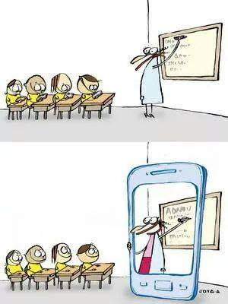

Slide 17
Факторы, влияющие в целом на затраты по обеспечению учебниками:
возможно перераспределение имеющихся свободных экземпляров между школами района и региона (не расходуются дополнительные средства на учебники при наличии свободных экземпляров в других учреждениях региональной/муниципальной сети библиотек);
возможна покупка учебника на 1 год, что снижает его стоимость на 50%;
возможность приобретения электронных учебников из единого каталога издательств.
отсутствие затрат на доставку;
отсутствие амортизации (не ветшает, не теряется).

Slide 18
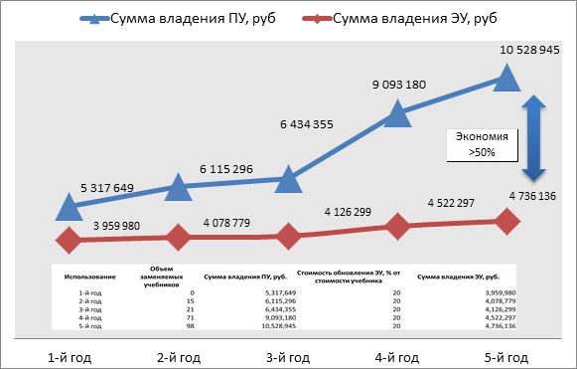

Slide 19
Планируемые мероприятия
Выбор, подготовка пилотных площадок для проведения апробации, включая отбор школ (учащиеся и преподаватели пилотных школ оснащены ноутбуками и планшетами).
Запуск муниципальных и школьных электронных информационно-библиотечных центров.
Повышение квалификации учителей.
Апробация моделей организации учебного процесса с использованием электронных учебников, распространяемых через систему дистрибуции, включая подготовку и проведение открытых уроков, разработку методических материалов.

Slide 20
Ожидаемые результаты
Внедрение и эффективное использование электронных учебников – важнейший результат Федеральной целевой программы развития образования.
Управление закупкой и распределением электронных учебников из единого регионального центра.
Экономия бюджета за счёт перераспределения неиспользуемых экземпляров.
Реализация в регионе образовательных программ с использованием электронных учебников.
Создание регионального фонда образовательного контента и организация доступа к нему образовательных учреждений.

Slide 21
Модели внедрения
"Мобильный класс" - школьникам передаются ключи доступа на длительный период (например, учебный год)
"Мобильная библиотека" - ключи доступа выдаются на короткое время.
"Компьютерный класс" - ключи доступа устанавливаются в компьютерное оборудование, стационарно размещенное в кабинете.

